Slide 1
Réunion d’avancement
Mercredi 15 septembre à 15h

Slide 2
Sommaire
Modèle France COVID
Principe du modèle
Entrées et sorties
Autres modèles
Canada
Papiers et billet
Début officiel du stage

Slide 3
Modèle France COVID

Slide 4
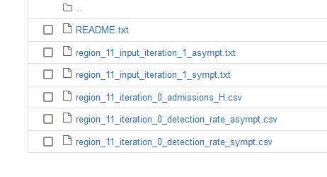
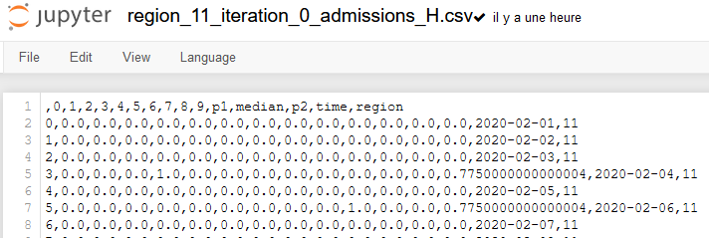
Principe du Modèle
L’objectif est d’avoir une prévisions du nombre de cas symptomatiques, asymptomatiques, des admissions en hôpital et des taux de détection des cas semaine par semaine dans une région française précise. On cherche alors à estimer la sous détection des cas de COVID.
Modèle reposant essentiellement sur des probabilités et des itérations uns une population définie. Pas adapté à Ibex

Slide 5
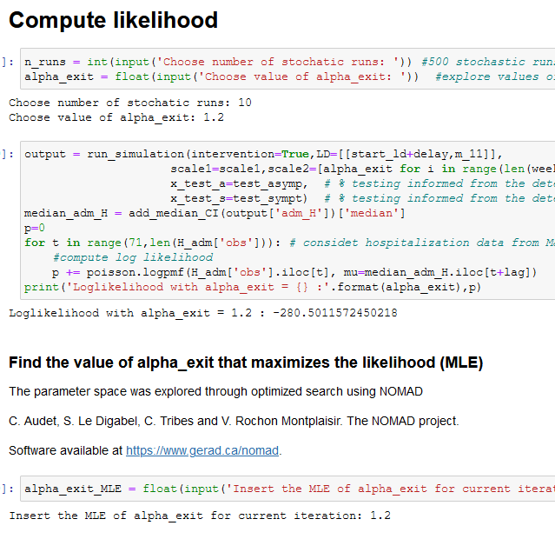
Entrées et Sortie
On choisit essentiellement une région, un nombre d’itérations stochastiques et un alpha servant à évaluer de la justesse des autres sorties (celles données précédemment). Le but avec NOMAD sera de trouver la alpha maximisant Loglikelihood. L’avancée sera probablement plus efficace une fois à Polytechnique.

Slide 6
Autres Modèles

Slide 7
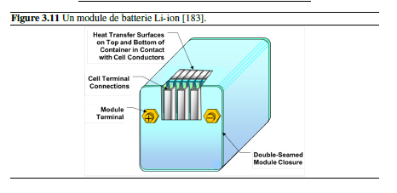
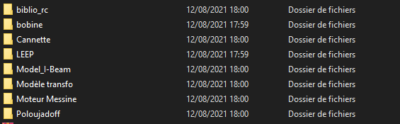
Quels modèles implémenter en priorité ?
Modèles de Mme Diampovesa ?
Modèles donnés au début du stage ?
Image

Slide 8
Canada

Slide 9
Papiers et Billet
Toujours pas de nouvelles de l’immigration.
La recherche de billet n’a pas avancée à cause de divers contre-temps relatifs aux formalités de départ (banque, préavis de départ…)

Slide 10
Début officiel du stage.
En cas de retard des papiers, dans quelle mesure il est possible de faire démarrer le stage plus tard pour ne pas avoir à rentrer en France en casa d’opportunité au Canada ?

Slide 11
Conclusion
Quelle direction prendre cette semaine ? Modèle France COVID (lourd) ou implémentation d’autres modèles plus simples ? Si deuxième choix, lesquels ? Surveillance de l’immigration Canadienne. Prochaine réunion : Mercredi 22 septembre à 14h sur zoom

